Slide 1


简单
VISION PLAN
专注
刹车盘定位视觉方案（3D）
共创
共赢

Slide 2

01
项目描述
02
项目验证
目录
03
配置清单
04
逻辑流程
CONTENTS
05
评估结果&注意事项
06
售后服务

Slide 3

01
项目描述
●产品名称：刹车盘
●产品材质：金属
●产品颜色：灰色
●产品表面状态：有镜面
●来料方式：托盘
●产品尺寸(mm × mm × mm)：100*200*300
●定位精度要求(视觉)：3
●检测时产品运动速度(m/s)：0
●搜索范围(mm × mm × mm)：500.0 * 500.0 * 500.0
●工作节拍(pcs/min)：3
●工作距离(mm)：1150
方案布局图

Slide 4

02
项目验证
参数名称 | 参数值
3D结构光相机型号 | DPS1000B
3D结构光相机类型 | 3D结构光相机
中场视野 | 890×555
相机精度 | 0.1mm@1m
采集时间 | 1
Z(工作距离) = 1150mm, X视野大小 = 555mm, Y视野大小 = 890mm, Z向视野大小 = 700mm
视野图

Slide 5

02
项目验证
检测流程

Slide 6

03
配置清单
系
统
构
成

Slide 7
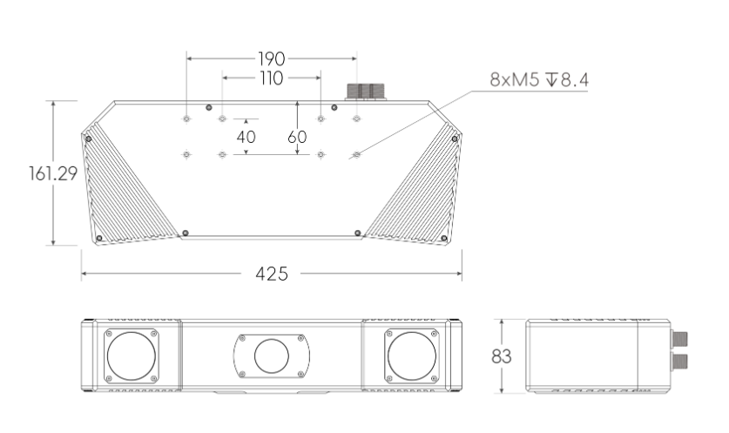
03
配置清单
相机尺寸图

Slide 8
03
配置清单
序号 | 名称 | 型号 | 单位 | 数量 | 厂家
1 | 3D结构光相机 | DPS1000B | 台 | 1 | dahua
2 | 工控机 | - | 台 | 1 | -
3 | 显示器 | - | 台 | 1 | -
4 | 软件 | Mech-Vision-VIZ | 套 | 1 | MechMind

Slide 9
04
逻辑流程
逻辑流程
├── 图像采集
│ └── 使用"从相机获取图像"步骤采集托盘内刹车盘的深度图与彩色图，设置相机视野覆盖500×500×500mm搜索范围，确保完整捕捉镜面反射区域的点云数据
├── 预处理
│ ├── 应用"点云降采样"步骤，采用VoxelGridSampler方法，设置采样间隔为5mm以平衡处理速度与精度
│ ├── 执行"计算点云的法向量并滤波"，启用StatisticalOutlierFilter方法，最近邻近点数设为30，标准偏差乘数设为2.0，消除镜面反光产生的离群点
│ ├── 通过"点过滤"步骤设置法向滤波器，参考方向设为(0,0,-1)，角度阈值范围0°-70°，过滤非竖直方向的干扰点云
│ └── 使用"提取3D ROI内点云"划定托盘区域，结合"将深度图转换为点云"步骤生成高质量点云数据
├── 刹车盘3D识别
│ ├── 调用"3D工件识别"工具，选择已配置的刹车盘点云模板（通过STL文件生成）
│ ├── 启用深度学习辅助识别功能，加载实例分割模型包，设置目标区域ROI并开启掩膜膨胀（核大小3×3）补偿镜面反射造成的点云缺失
│ ├── 在工件选择界面配置"过滤可能匹配错误的结果"策略，自动计算180°旋转对称位姿并过滤误匹配
│ └── 设置置信度阈值0.45，结果验证等级设为"高"，确保3mm定位精度要求
├── 结果处理
│ ├── 使用"调整位姿V2"步骤，设置XYZ轴平移裕度±5mm，绕Z轴旋转裕度±15°，适配镜面工件多角度抓取需求

Slide 10
04
逻辑流程
│ ├── 应用"生成抓取点"步骤，基于工件中心点创建3组对称抓取点阵列（对称轴Z轴，角度范围±30°）
│ └── 通过"位姿求逆"校正机器人末端工具姿态，确保法兰位姿与抓取点精确对齐
├── 通信处理
│ └── 配置"输出"步骤，选择"预定义（机器人路径）"模式，启用"自动校正视觉系统漂移"参数，通过EtherNet/IP协议发送PoseList数据至机器人控制系统
└── 统计处理
└── 启用"保存结果到文件"步骤，记录每次识别的位姿坐标、置信度及处理耗时，设置数据保存周期为每批次3个工件，用于后续节拍分析

Slide 11
05
评估结果&注意事项
05 评估结果 & 注意事项
现场环境
相机安装
物料一致性
风险点：风险点：金属镜面反射可能导致3D结构光点云数据缺失或失真
解决方案：解决方案：在相机镜头前加装偏振滤光片，降低镜面反光干扰
风险点：风险点：1150mm长焦距下相机支架易受振动影响定位精度
解决方案：解决方案：采用工业级减震支架并定期进行标定校准
风险点：风险点：托盘内刹车盘摆放角度存在±15°随机偏差
解决方案：解决方案：在托盘底部增加定位销辅助固定产品姿态

Slide 12

06
售后服务
该设备上线后使用初期，我们会派专人进行全程跟踪；
处理解决可能发生的设备异常；
对现场人员进行培训指导；
设备调试完成后：售后服务一年；
若客户提出设备升级需求，我们会及时为您提供升级新方案。

Slide 13





机器视觉方案提供商
0535-2162897
www.ytzrtx.com
image@ytzrtx.com
山东省烟台市经济技术开发区泰山路86号内1号

